Slide 1
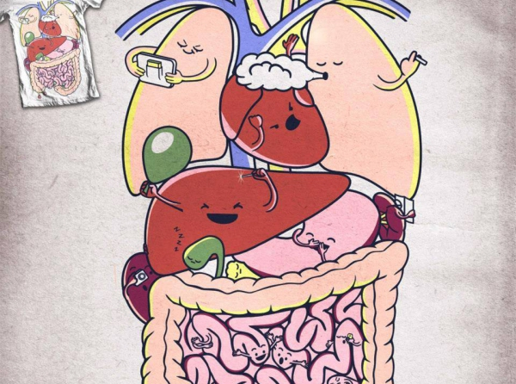
SİSTEMLERİN SAĞLIĞI

Slide 2
Destek ve Hareket Sistemi Rahatsızlıkları
Romatizma: Sürekli hareketsiz kalan bir insanda eklem yerlerinde kireçlenmeler görülür. Bununla birlikte kireçlenmelerin olduğu bölgelerde ağrılar meydana gelir.
Kırıklar: Kemiklerin üzerine ya da diğer dokulara etkisi olan darbeler ve çarpmalar sonrasında kemik dokusu bütünlüğünün bozulması olayıdır.
Kemik İltihapları: Kemik dokusunu etkileyen bu iltihaplanmalar kimyasal kaynaklı, mikrobik ya da asalaklara bağlı olarak gerçekleşebilir. Tedavisi genel olarak alçı uygulanması veya antibiyotik kullanılması olarak yapılır.

Slide 3
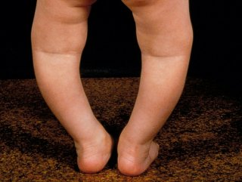
Çıkık: Bir eklemi yapan kemiklerin yer değiştirerek, aralarındaki olağan ilişkinin sürekli olarak bozulmasıdır.
Raşitizm: Çocuklarda kalsiyum ve fosfor noksanlığından ya da dengesizliğinden ileri gelen ve biçim bozukluğuna yol açan kemik hastalığı.
Lif kopması: Kas lifi, kas hücrelerinin birleşerek oluşturduğu kesintisiz bir yapıdır. Bu yapının çeşitli nedenlerle kopması ve kopan bölgedeki kas uçlarının birbirinden uzaklaşmasına lif kopması adı verilir.

Slide 4
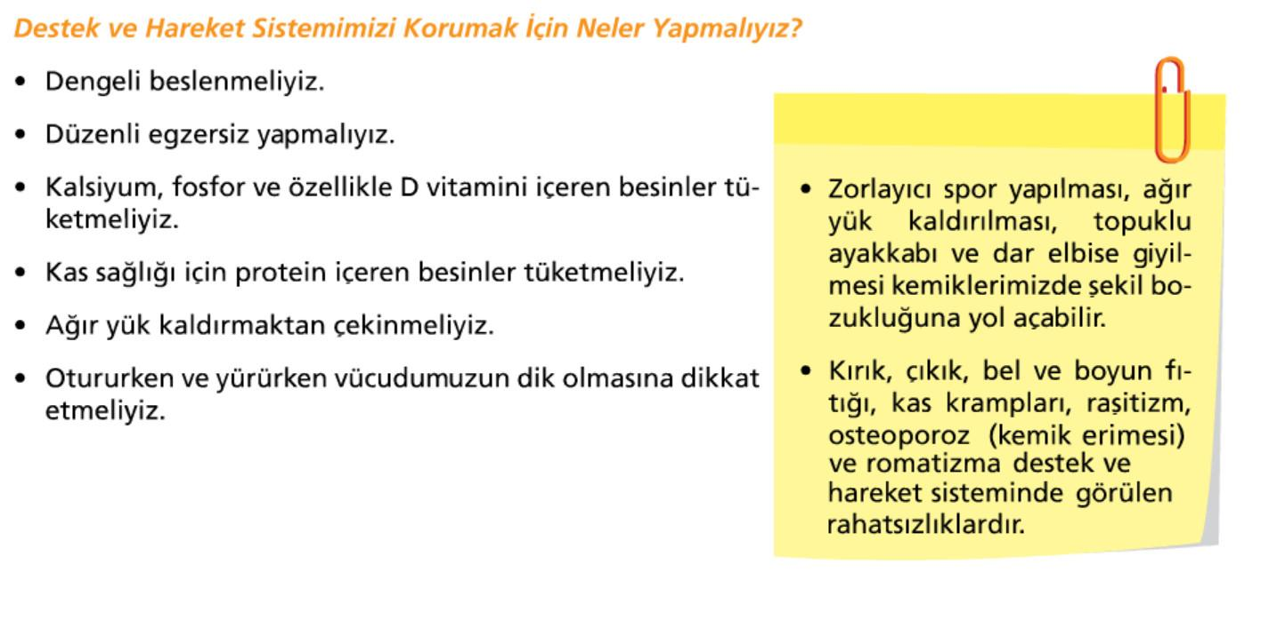

Slide 5
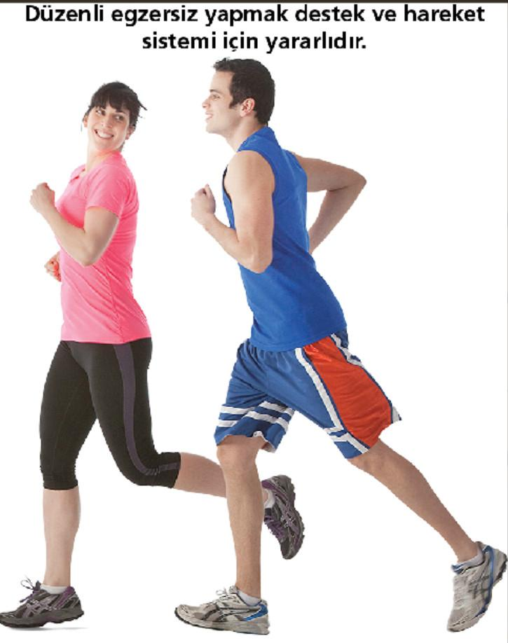

Slide 6
Sindirim Sistemi Rahatsızlıkları
İshal: Başka bir sindirim sistemi hastalığının belirtisi olduğu gibi kendi başına da bir hastalık olabilir. Genelde vücudun sıvı dengesini bozar ve su kaybına neden olur. Bu nedenle bol bol sıvı takviyesi yapılmalıdır.
Ülser: Mide ve on iki parmak bağırsağında görülen yaralardır. Genelde mide asidinin fazla salgılanması neticesinde oluşurlar. Sigara, alkol, baharat kullanımı neticesinde ortaya çıkar. Erken teşhis ve diyet ile tedavi edilebilir.
Gastrit: Gastrit kelime anlamı olarak midenin iltihabına verilen isimdir. Bu iltihap bakteriler, virüsler gibi enfeksiyon ajanlarına bağlı olabileceği gibi, kimyasal ajanlara (ilaçlar, safra gibi) veya bağışıklık sistemine bağlı da olabilmektedir.
Reflü: Mide asidinin çoğalması neticesinde, yemek borusuna kaçmasıyla oluşan ve yanma hissi veren bir hastalıktır.

Slide 7
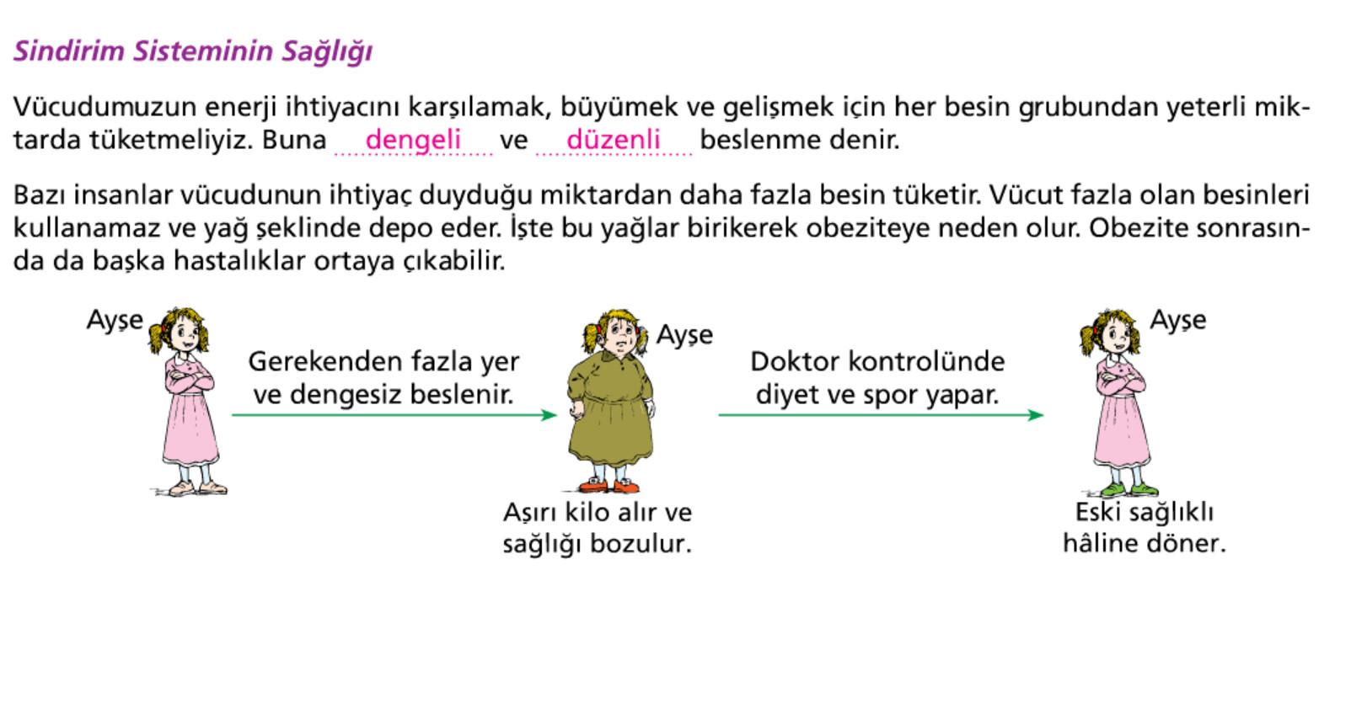

Slide 8
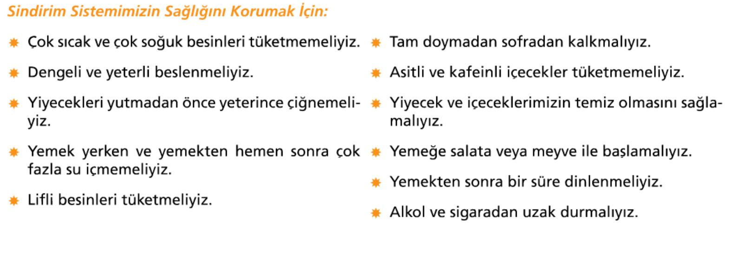

Slide 9
Dolaşım Sistemi Rahatsızlıkları
Anemi(kansızlık):Kan kırmızı kan hücreleri sayısında azalma ve buna bağlı olarak gelişen bulgular anemi olarak adlandırılır. Demir eksikliği anemisi özellikle hamile, emziren ve doğurganlık çağındaki kadınlarda sıkça rastlanılan bir durumdur.
Kalp krizi: Kalbe bağlı olan damarlarda meydana gelen tıkanma yüzünden ortaya çıkan kalp krizi oldukça tehlikeli sonuçlara neden olur. Hastaya acilen müdahale edilmesi gerekir. Tıkanan damarın açılması ve kan dolaşımının sağlıklı olarak yapılması sağlanmalıdır.
Kalp yetmezliği: Kalbin vücuda gerekli olan kanı yeterince pompalayamaması halinde ortaya çıkar. Kalp yetmezliği derecesine göre ölümcül sonuçlara neden olabilir. Özellikle kalp krizi geçiren kişilerde kalbin uzun süre beslenememesi durumda ortaya çıkan bir dolaşım sistemi hastalığıdır.

Slide 10
Damar tıkanıklığı: Damarların kireçlenme, kolesterol gibi etkenlerle içten daralması sonucu ortaya çıkar. Damar tıkanıklığı kalp damarlarında olursa kalp krizi, beyin damarlarını etkilerse inme, felç gibi ciddi sorunların yaşanmasına neden olur.
Yüksek tansiyon: Dolaşımdaki kan basıncının yüksek olması sonucu ortaya çıkan dolaşım sistemi hastalığıdır.
AIDS: Hastalığın etkeni olan HIV virüsünün vücuda bulaşması ve kan yoluyla bütün vücuda yayılması AIDS hastalığına neden olmaktadır.

Slide 11
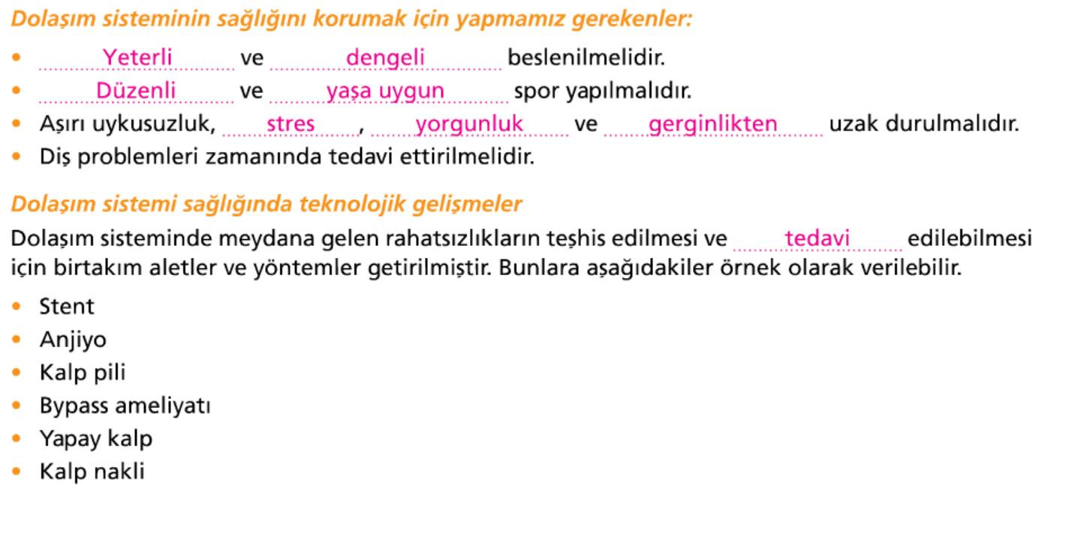

Slide 12
Solunum Sistemi Rahatsızlıkları
Zatürre: Belirtileri, sancı, ateş ve öksürüktür. Bu hastalık tehlikeli bir akciğer hastalığıdır. Hastalığa, virüs, bakteri veya mantar gibi mikroorganizmalar sebep olurlar.
Verem(tüberküloz): Bakteriyel bir hastalıktır ve genellikle akciğerleri tutar. Bu hastalığın, akciğer dokusu iltihabı, ateş, doku kaybı, öksürük ve balgam çıkarma gibi belirtileri vardır.
Astım: Bu hastalık solunum yollarını meydana getiren bronşların kasılarak daralması, bronş zarının şişmesi veya balgam gibi yapışkan sıvıların hava yollarını tıkaması ve aşırı duyarlılık sonucunda solunum güçlüğüne sebebiyet veren bir solunum yolu hastalığıdır ve bu hastalığın nedeni tam olarak bilinmemektedir.
Bronşit: Akciğerlerdeki bronşları tutan iltihaptan kaynaklanan bir solunum yolu hastalığıdır.
Grip: Virüs kaynaklı bir solunum yolu hastalığıdır. Hastalık, çok bulaşıcıdır ve genellikle hasta olan bir kişinin öksürmesi, hapşırması, el teması yoluyla başkalarına geçer.

Slide 13
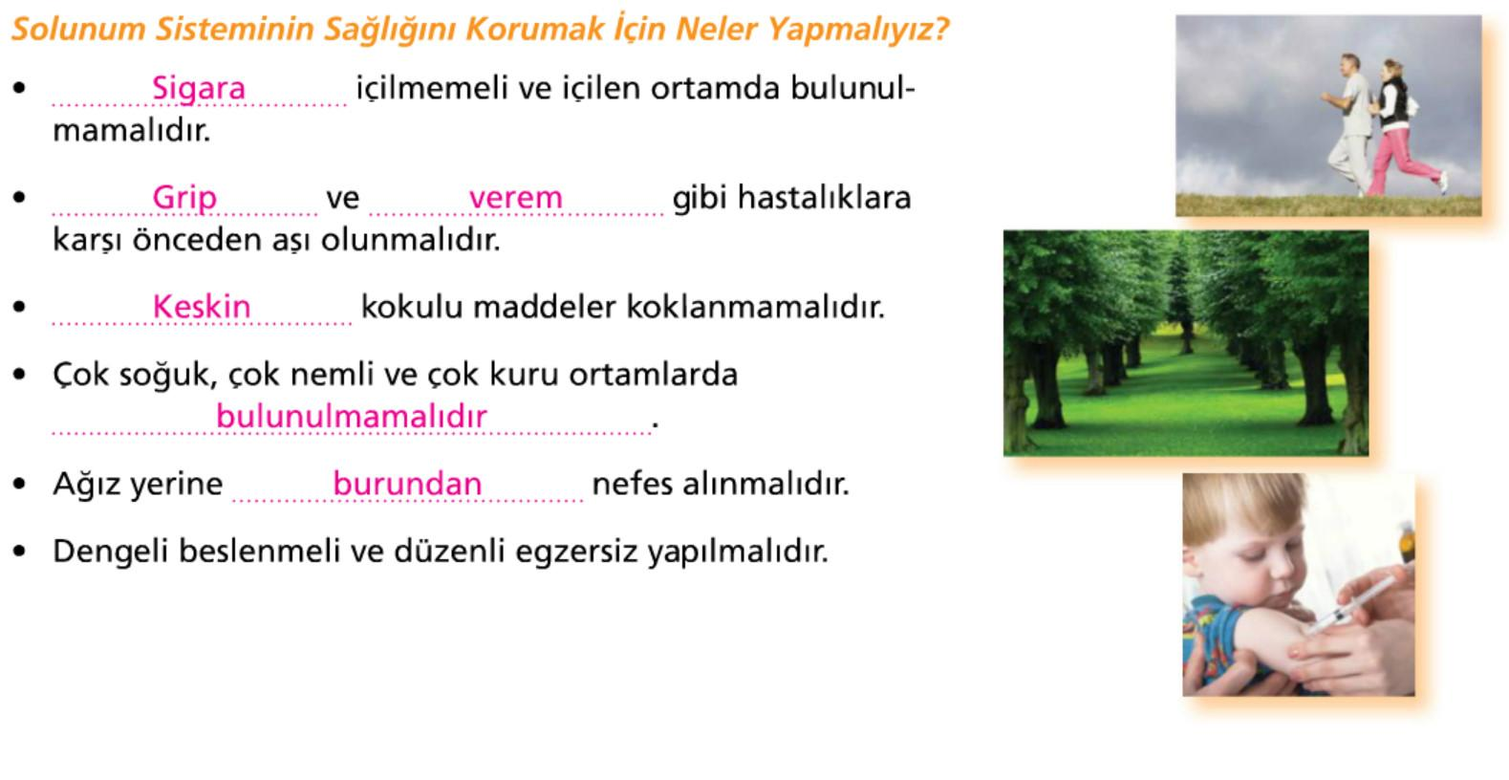

Slide 14
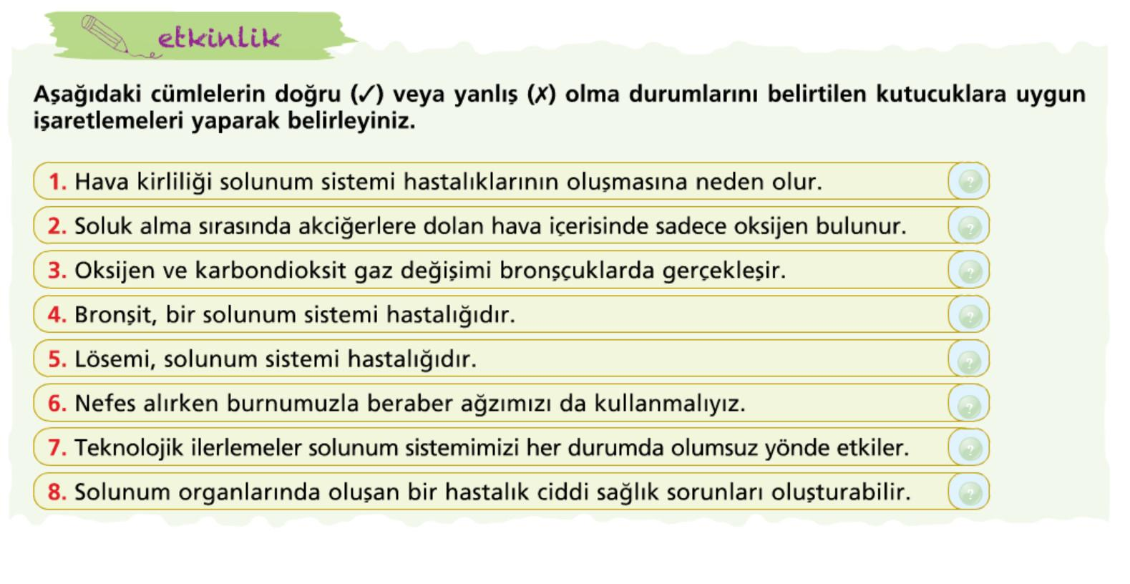

Slide 15
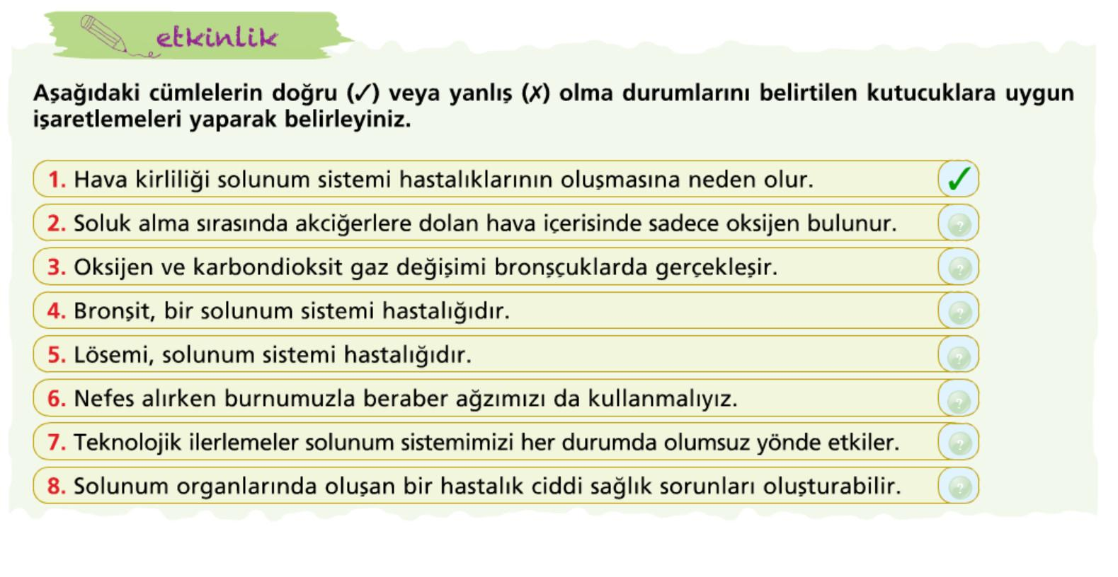

Slide 16


Slide 17
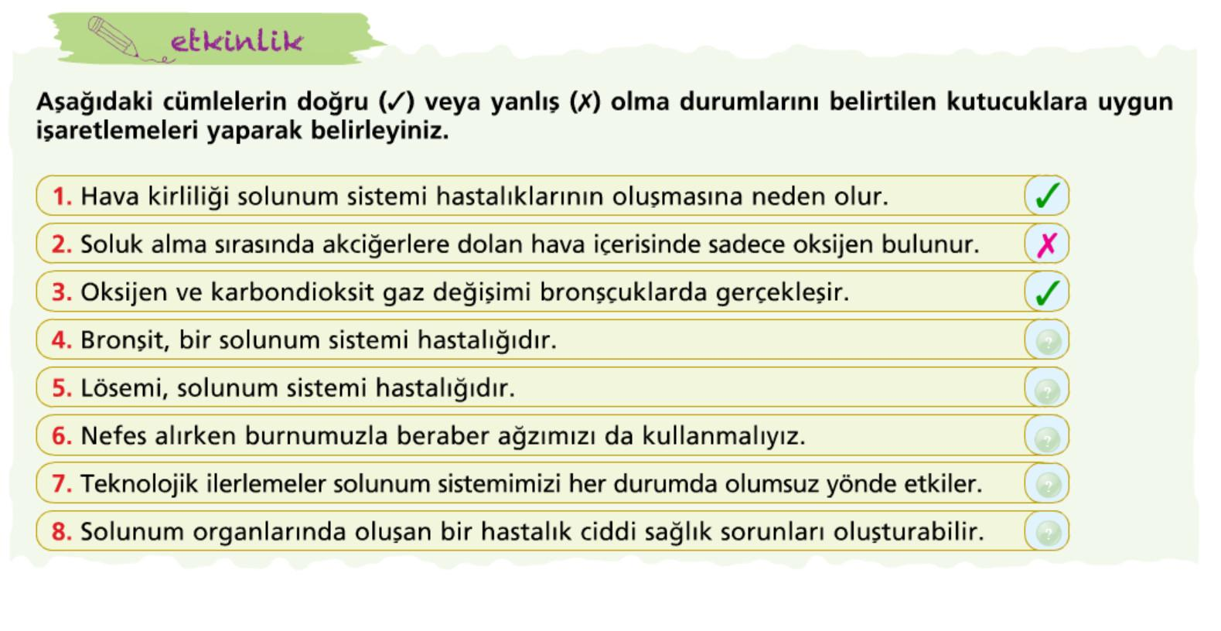

Slide 18
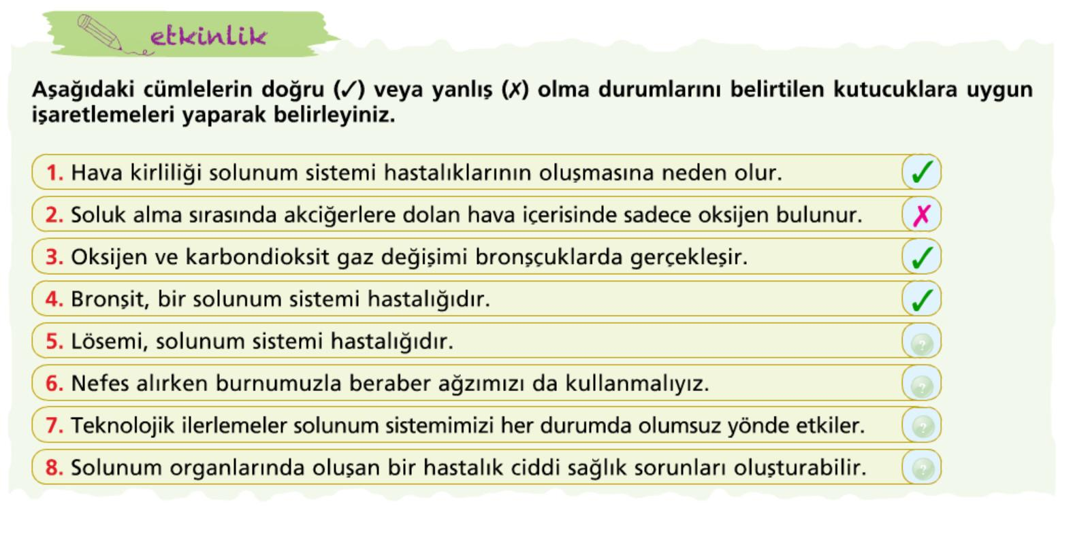

Slide 19


Slide 20


Slide 21


Slide 22


Slide 23
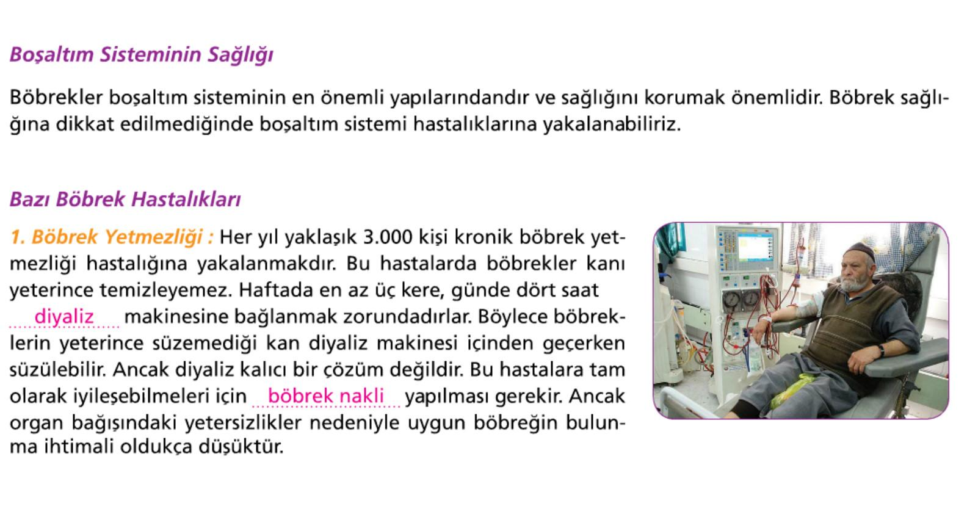

Slide 24
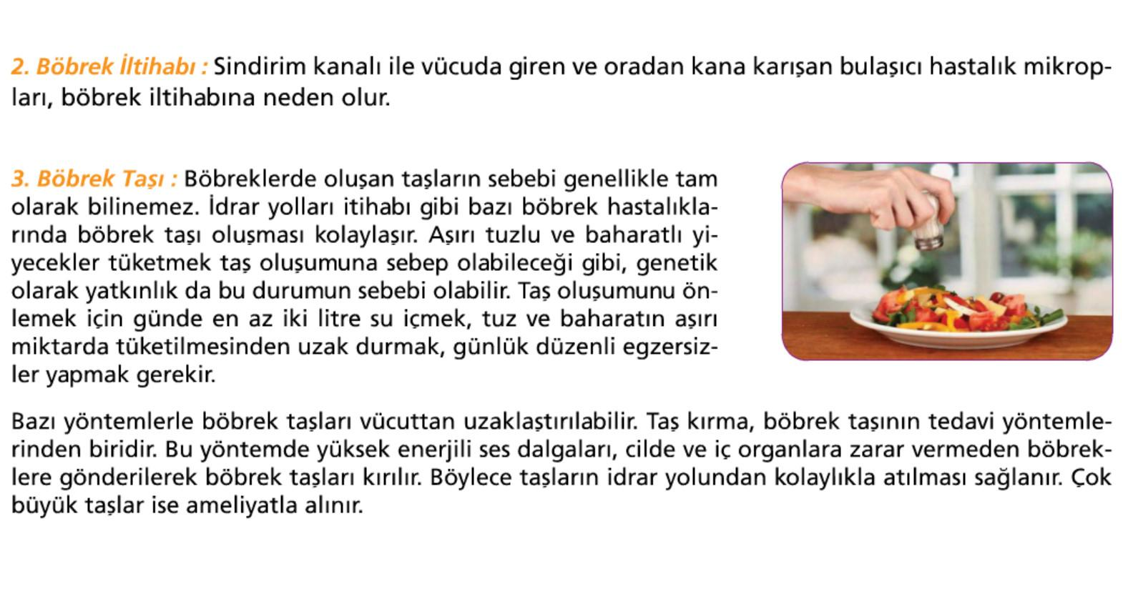


Slide 25
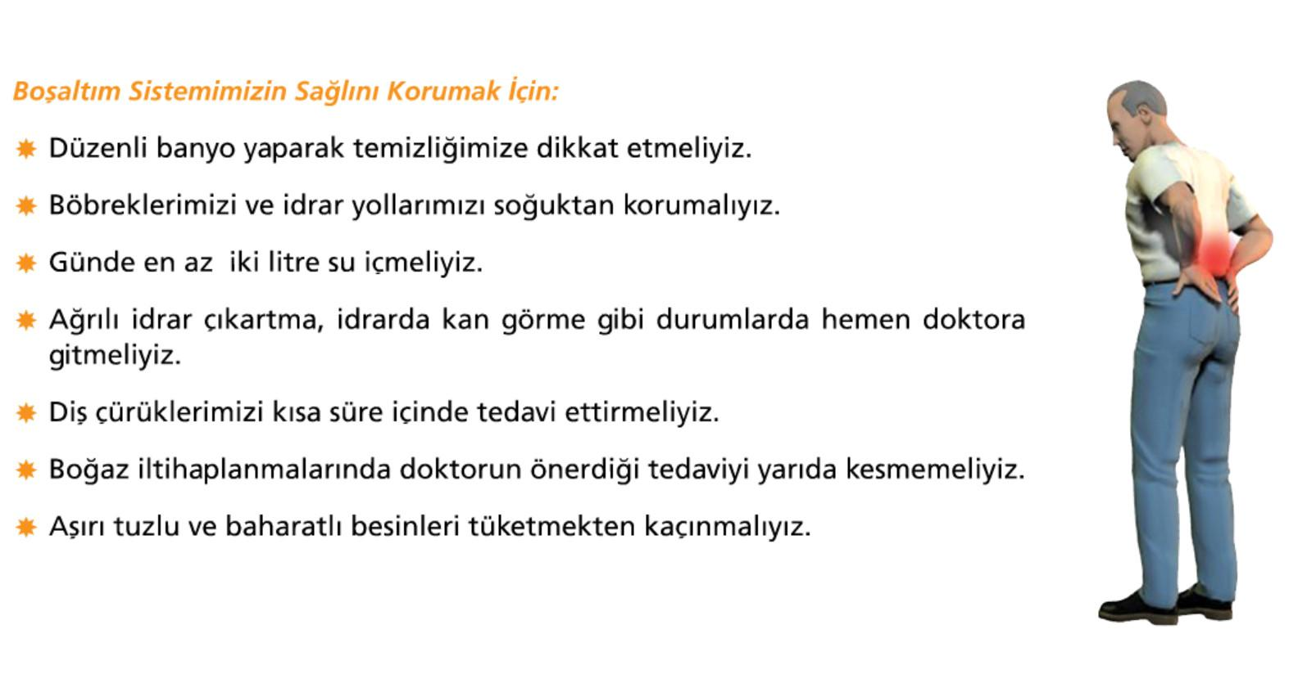

Slide 26
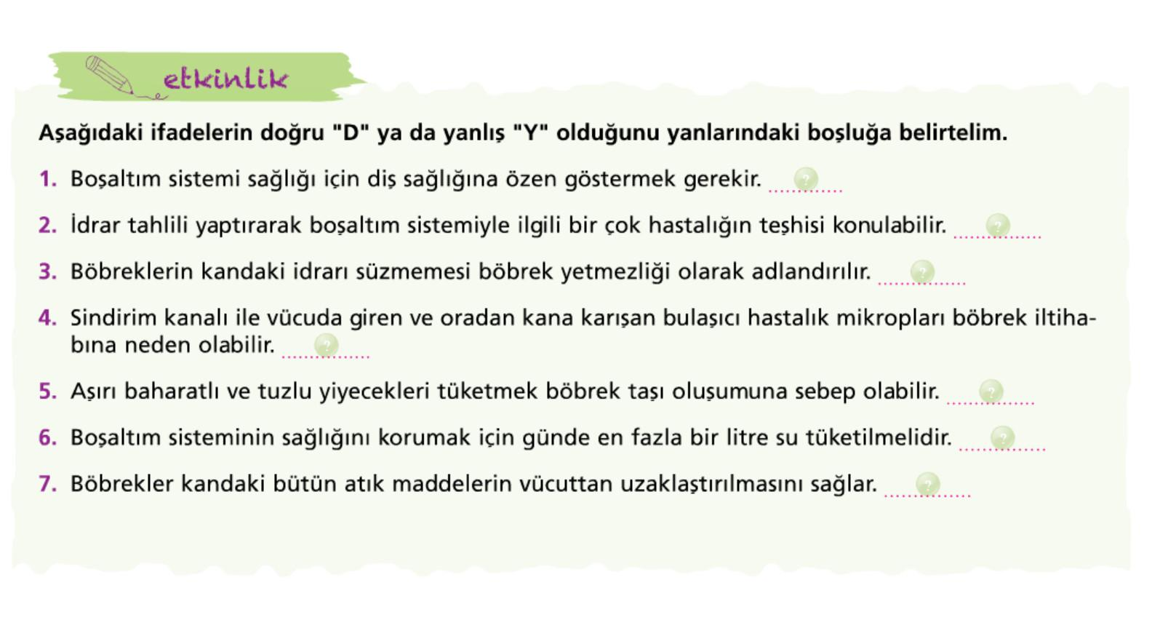

Slide 27
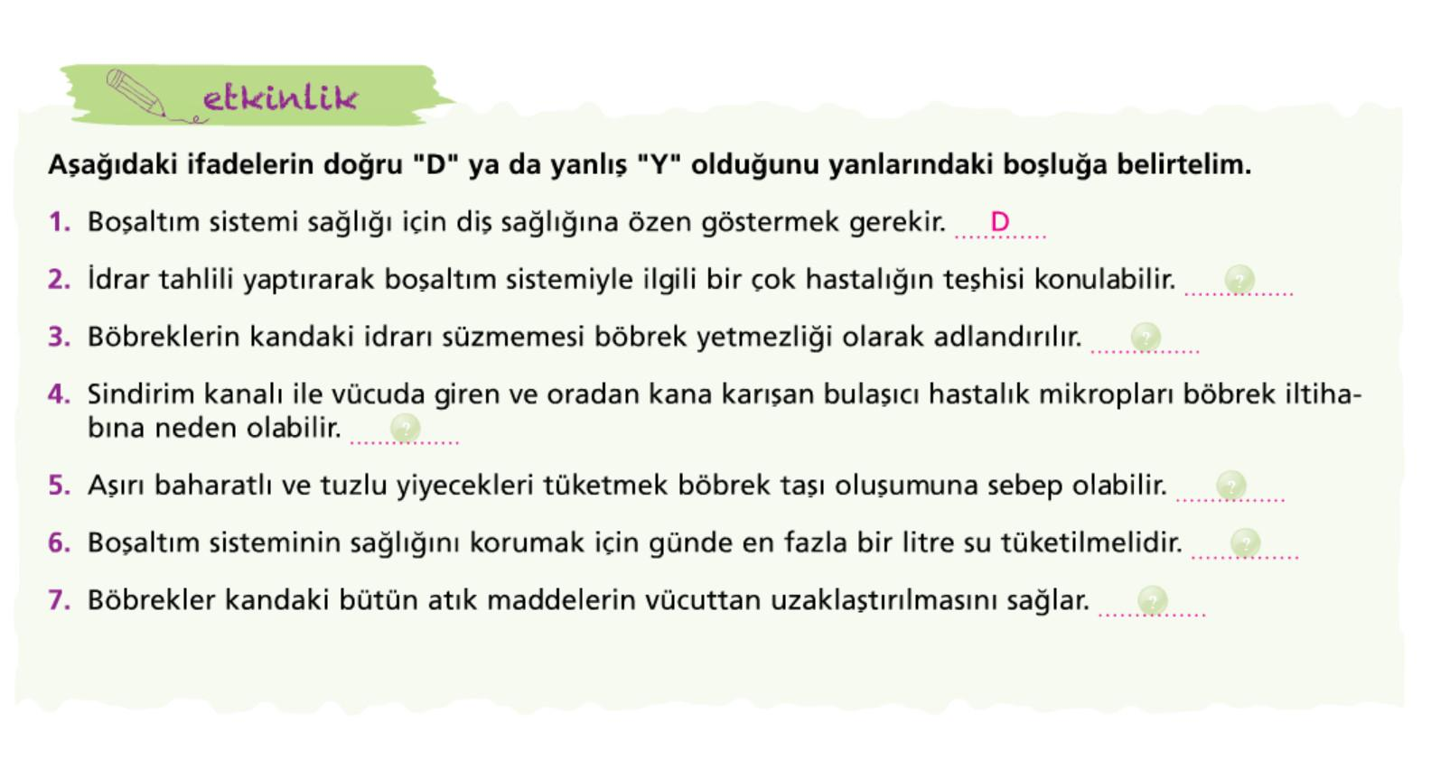

Slide 28
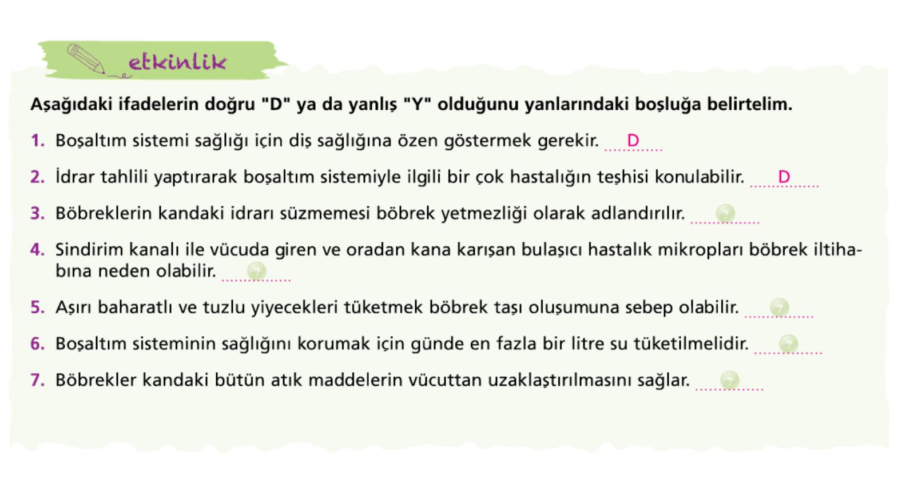

Slide 29
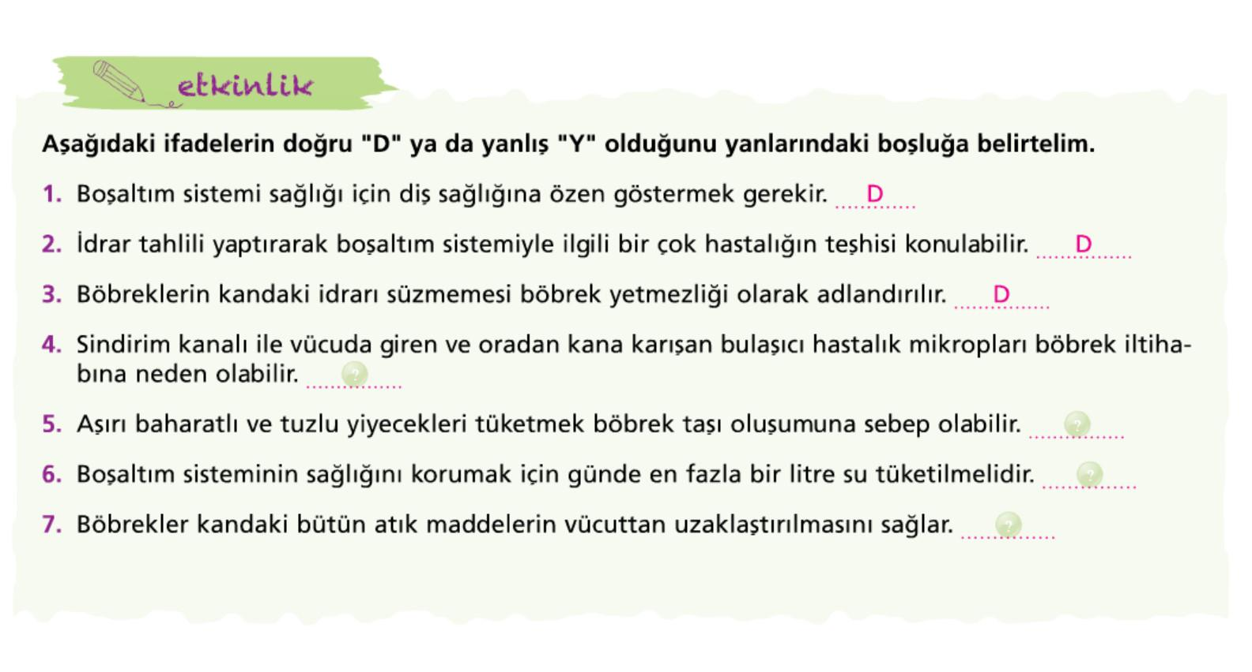

Slide 30
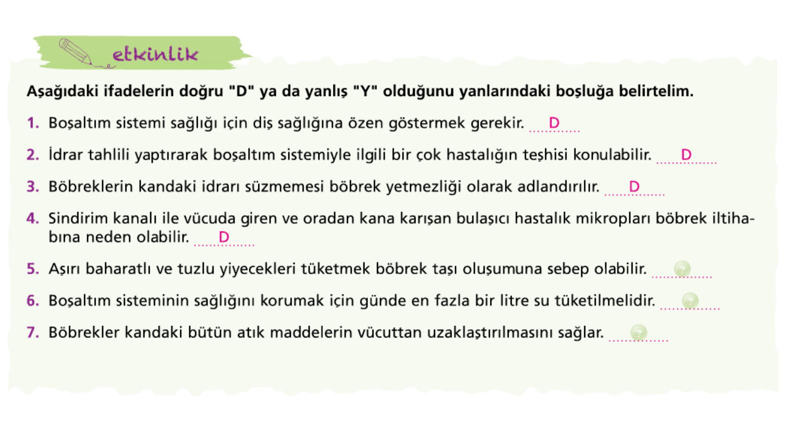

Slide 31
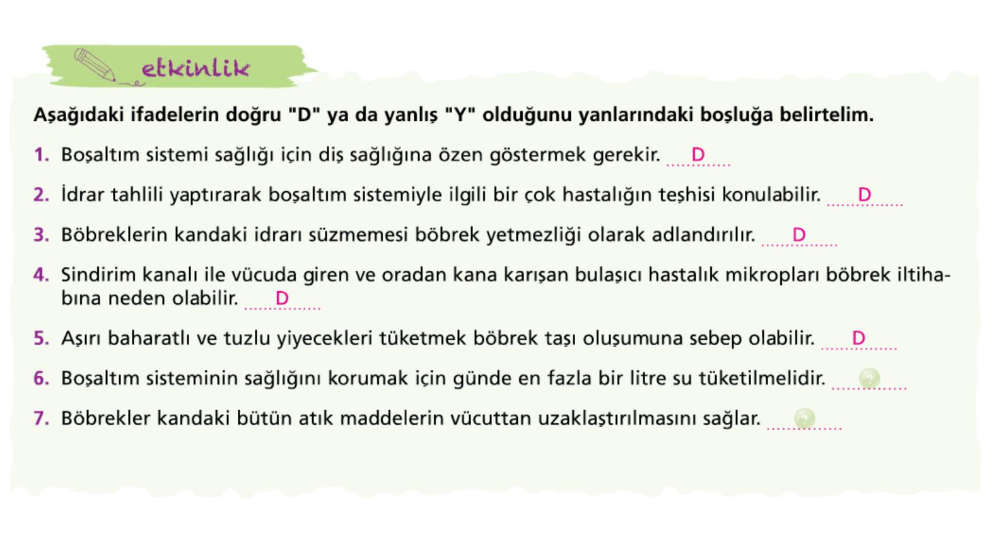

Slide 32


Slide 33
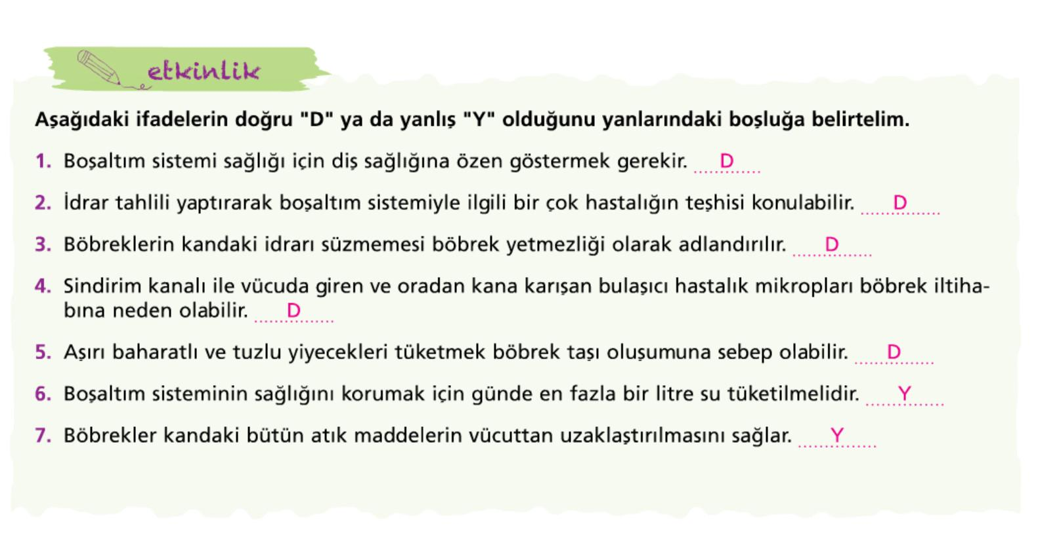

Slide 34
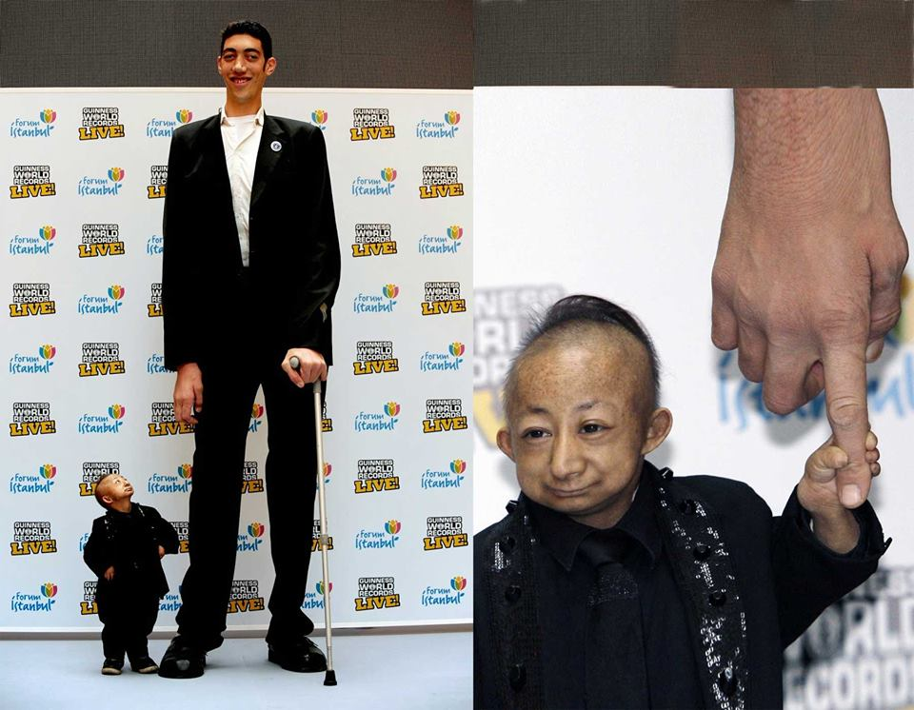
Denetleyici ve Düzenleyici Sistem Rahatsızlıkları
Felç : Beyindeki kan akışının azalması sonucu sinirlerin ve kasların çalışmasının engellenmesi, hareket sinirlerinin zedelenmesidir.
Devlik: Büyüme hormonunun fazla salgılanması ile ortaya çıkar.
Cücelik: Büyüme hormonunun az salgılanması ile ortaya çıkar.

Slide 35
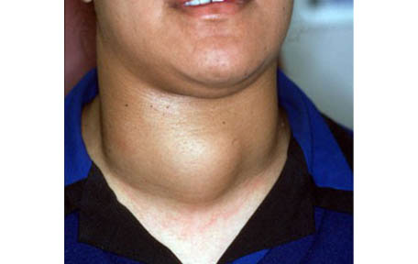
Guatr: İnsanlar vücutlarına yeterli miktarda iyot almazsa yeterli tiroksin üretilemez. Bu durumda tiroit bezi aşırı büyüyebilir ve boğazda şişkinlik oluşabilir.
Diyabet(şeker hastalığı): Genel olarak kanda glikoz (şeker) seviyesinin normalin üzerine çıkması, buna bağlı olarak normalde şeker içermemesi gereken idrarda şekere rastlanmasıdır. Organ kaybına hatta ölüme sebep olabilmektedir.
Kuduz: Köpek, kedi, tilki gibi kimi memeli hayvanlardan ısırma, salya yoluyla insana bulaşan, çırpınma, sudan korkma, felçle beliren, zamanında aşı kullanılmazsa ölümle sonuçlanan hastalık.
Menenjit :Beyni saran zarların iltihaplanmasıyla oluşan ve erken evrede tedavi edilmediğinde başta işitme kaybı, beyin hasarı ve ölümle sonuçlanabilen ciddi bir bakteriyel enfeksiyondur.

Slide 36
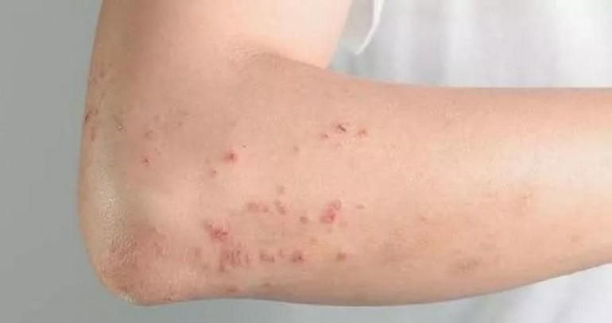
Kanser nedir?
Hastalık, hücrelerin kontrolsüz çoğalması ve normal hücrelere yer bırakmaması ile başlar. Bu, vücudun olması gerektiği gibi çalışmasını zorlaştırır. Kanser vücudun herhangi bir yerinde gelişebilir. Ölümcül bir hastalıktır.
Cilt Kanseri

Slide 37
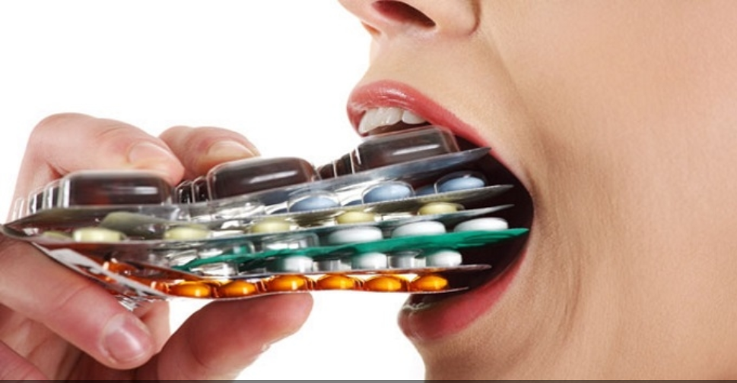
Bilinçsiz ilaç kullanımı nedir?
Doktor onayı olmadan kişinin kendi kendine ilaç kullanmasıdır.

Slide 38
Bilinçsiz ilaç kullanımının zararları nelerdir?
1. Ciddi alerjik reaksiyonlar oluşturabiliyor: Bu alerjik reaksiyonlar sadece hafif bir kaşıntı ya da deri döküntüsü şeklinde gelişebildiği gibi, ölümle sonuçlanabilecek kadar şiddetli olabiliyor.
2. Karaciğer fonksiyonlarını bozabiliyor.
3. Böbrek yetmezliği yapabiliyor: Böbrekler üzerine zehirli etkiler oluşturarak organ yetmezliğini tetikleyebiliyor.
4. Obeziteye neden olabiliyor: Son yıllarda yapılan araştırmalar gösteriyor ki; özellikle bebeklik ve çocukluk dönemlerinde daha sık antibiyotik kullananlarda obezite daha çok görülüyor.
5. Bağırsak sistemine hasar verebiliyor: İshal dışında görülebilen sindirim sistemi yan etkileri arasında bulantı, kusma, karın ağrısı gibi belirtiler de görülebiliyor.

Slide 39

YEŞİLAY
Sigara, alkollü içki ve diğer uyuşturucu gibi alışkanlıklar ile mücadele eden ve bütün zararlı alışkanlıklardan halkın ve bilhassa gençlerin korunması için yaptığı çalışmalarla kamuya hizmet veren bir cemiyettir.

Slide 40
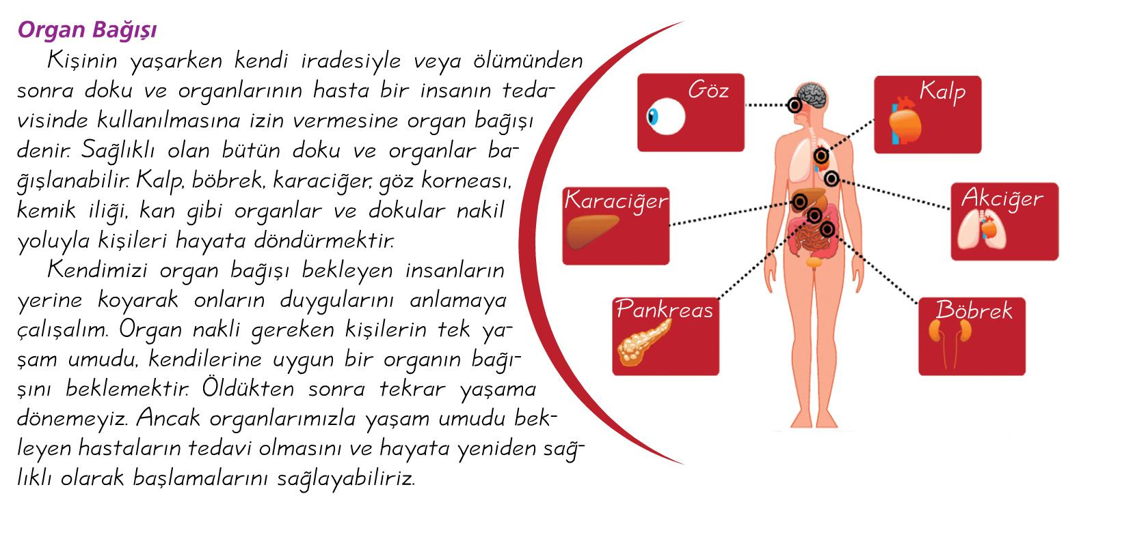
Sağlıklı olan bütün dokular ve organlar bağışlanabilir.

Slide 41
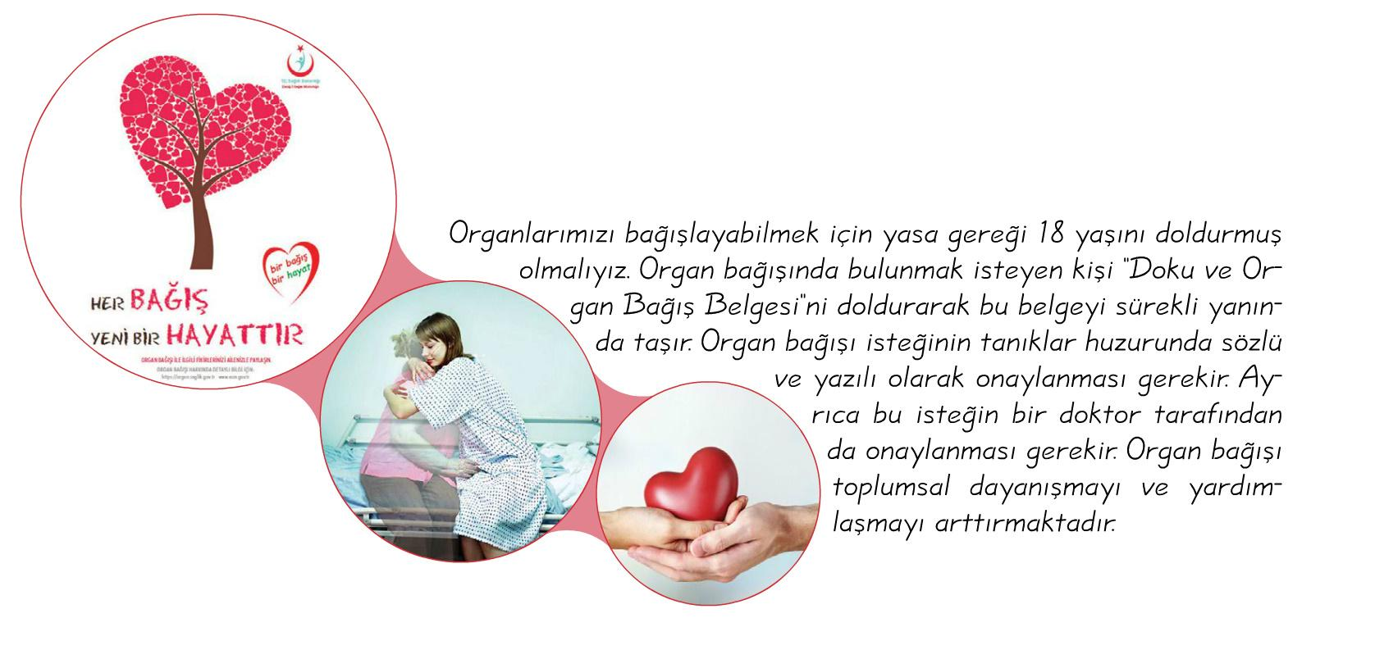

Slide 42
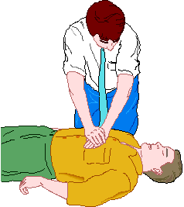
İlkyardım Nedir?
Herhangi bir hastalık veya kaza sonucu sağlığı tehlikeye girmiş olan kişiye,
Olay yerinde
Sağlık personeli gelinceye kadar
Durumun kötüleşmesini önlemek amacıyla
Tıbbi araç gereç aranmaksızın eldeki olanaklar ile yapılan ilaçsız uygulamalardır.

Slide 43
İlkyardımcı Kimdir?
İlkyardım tanımında belirtilen amaç doğrultusunda;
Hasta veya yaralıya mevcut araç ve gereçlerle
İlaçsız uygulamaları yapan
İlkyardım eğitimi almış kişilerdir.

Slide 44
İlkyardımcının Öncelikli Amaçları Nelerdir?
Ortam güvenliğini sağlamak
Hayati tehlikeyi ortadan kaldırmak
Yaşamsal fonksiyonların sürdürülmesini desteklemek
Hasta / yaralının durumunun kötüye gitmemesi için gereken önlemleri almak
İyileştirmeyi kolaylaştırmak.

Slide 45
Bildirme
Olay / kaza mümkün olduğu kadar hızlı bir şekilde telefon aracılığı ile ücretsiz telefon hattına sahip olan 112 ye bildirilmelidir.

Slide 46
İlkyardımcının Müdahale İle İlgili Yapması Gerekenler
Hasta / yaralıların durumunu seri bir şekilde değerlendirmek (ABC) ve öncelikli müdahale edilecekleri belirlemek
Hasta/yaralının korku ve endişelerini gidermeli , sakinleştirmeli.

Slide 47
İlkyardımcının Müdahale İle İlgili Yapması Gerekenler
Etraftaki insanları doğru bir şekilde yönlendirip organize etmeli.
Bilgisini kullanarak Hasta / yaralıya gerekli müdahalelerde bulunmak
Kırık kemik varlığında yerinde tesbit etmek
Hasta / yaralıyı sıcak tutmak

Slide 48
İlkyardımcının Müdahale İle İlgili Yapması Gerekenler
Hasta / yaralının yarasını görmesine izin vermemek
Hasta / yaralıyı hareket ettirmeden ( çok zorunlu kalınırsa en az zarar görecek şekilde hareket ettirilebilir ) müdahale yapmak (Ancak, ağır hasta / yaralı bir kişi hayati tehlikede olmadığı sürece asla yerinden kıpırdatılmamalıdır.)
Hasta / yaralının en uygun yöntemlerle en yakın sağlık kuruluşuna sevkini sağlamak (112)

Slide 49
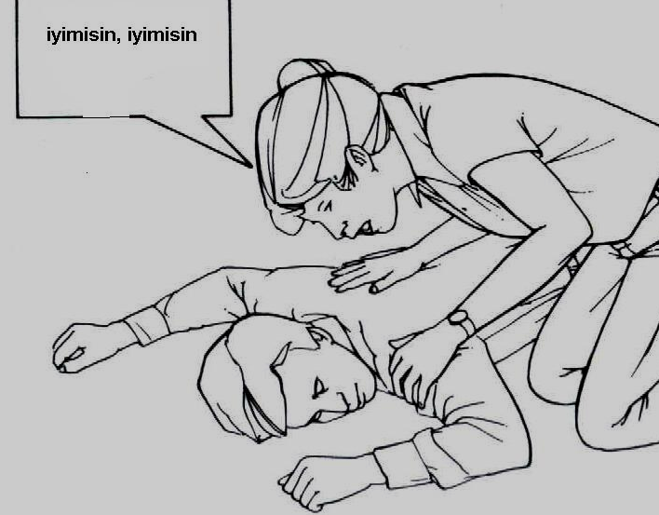
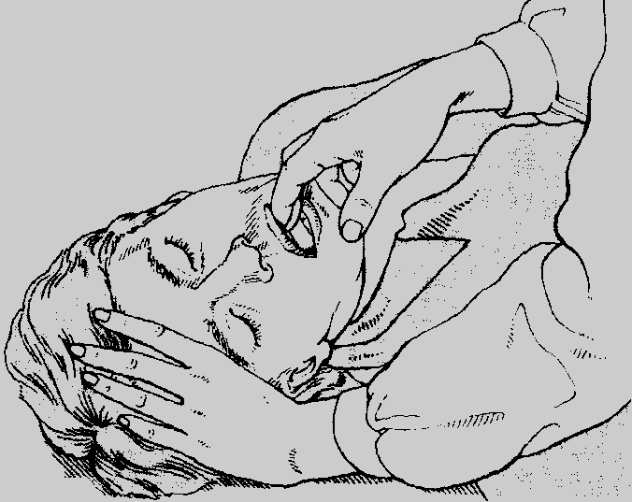
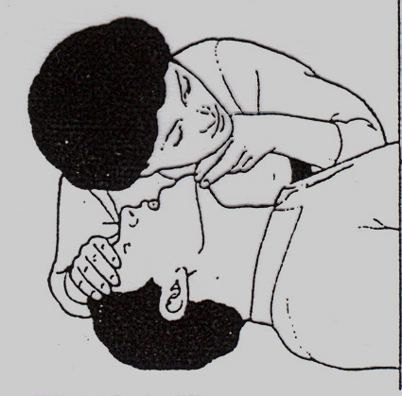
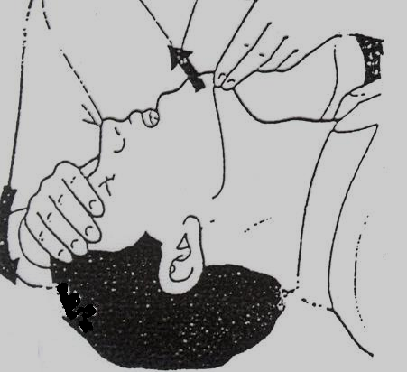
İlkyardımın ABC’si Nedir?
YARDIM
ÇAĞIR
B
Solunum kontrolü
Bak-Dinle-Hisset
‘ 5 saniye ‘
Bilinç Kontrolü
Omuzlara dokunarak
Sözlü uyaran vererek
A
Nefes yolu açılması
Baş-Çene pozisyonu

Slide 50
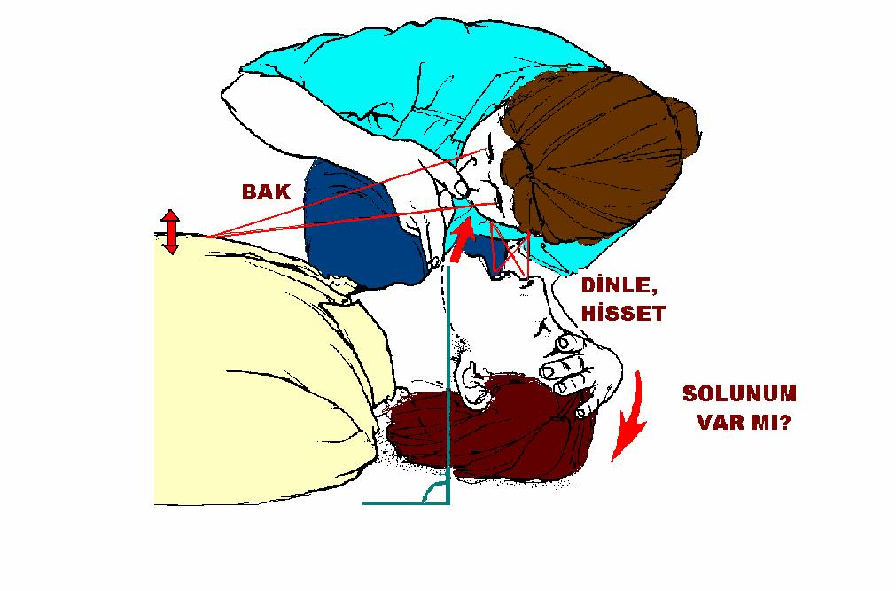

Slide 51
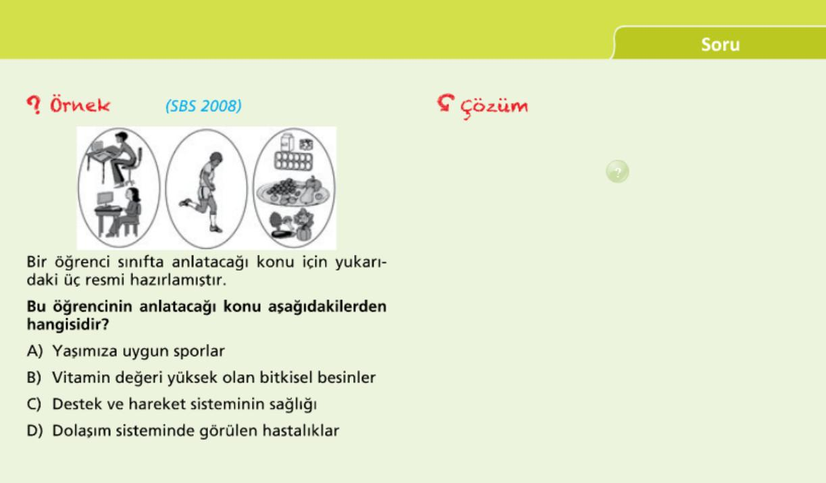

Slide 52
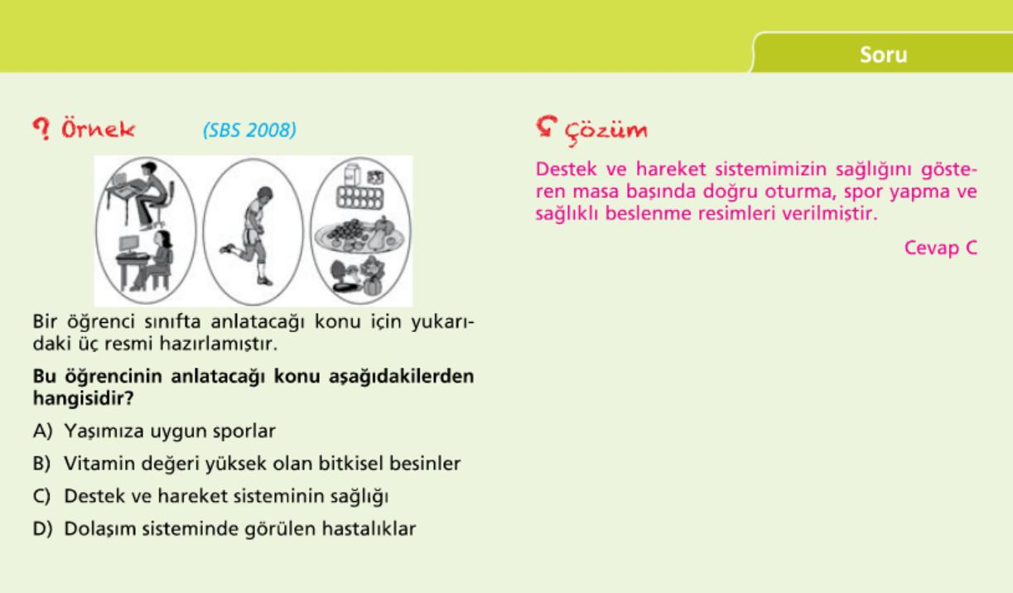

Slide 53
DEĞERLENDİRME SORULARI

Slide 54
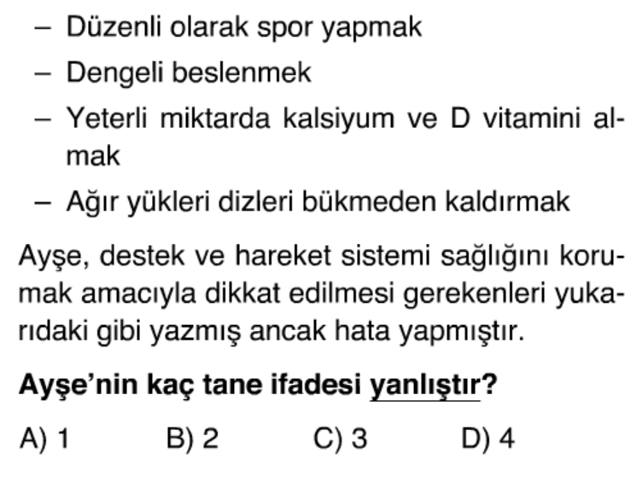

Slide 56
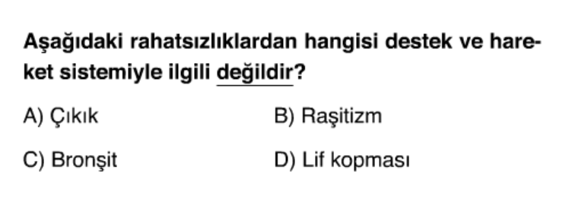

Slide 58
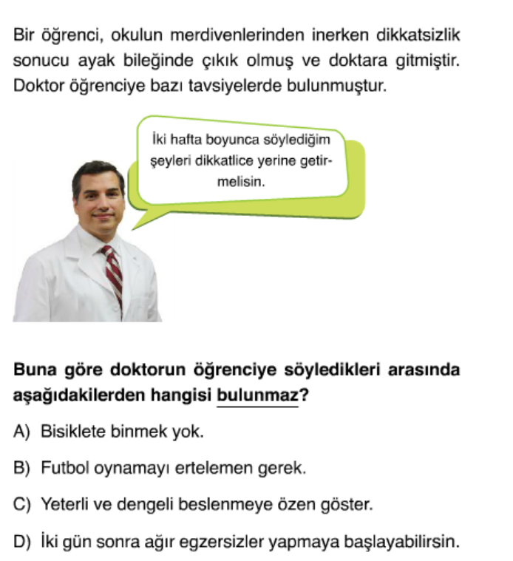

Slide 60
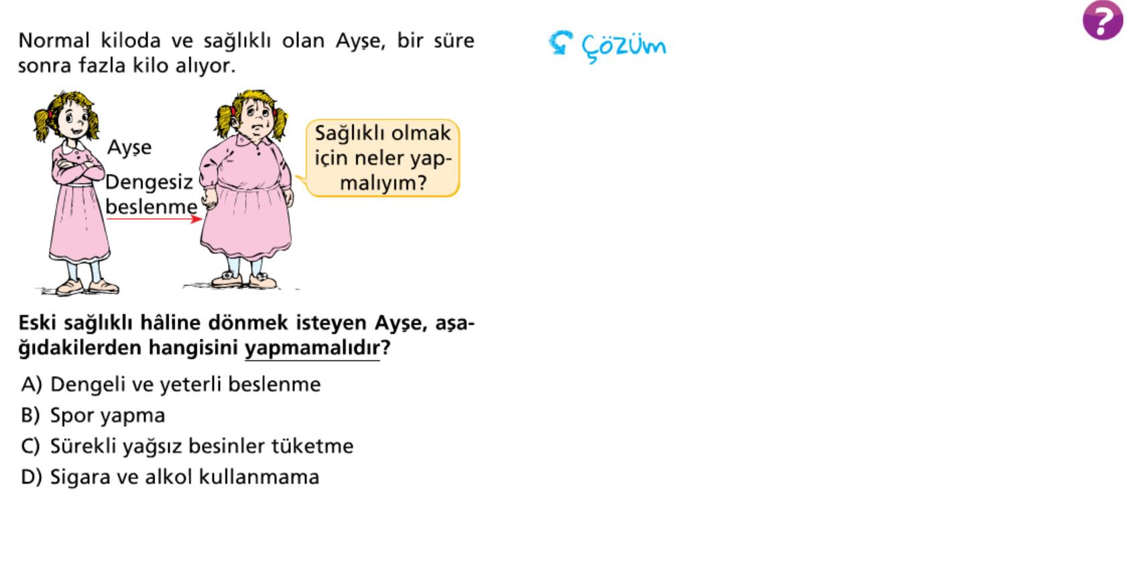

Slide 61
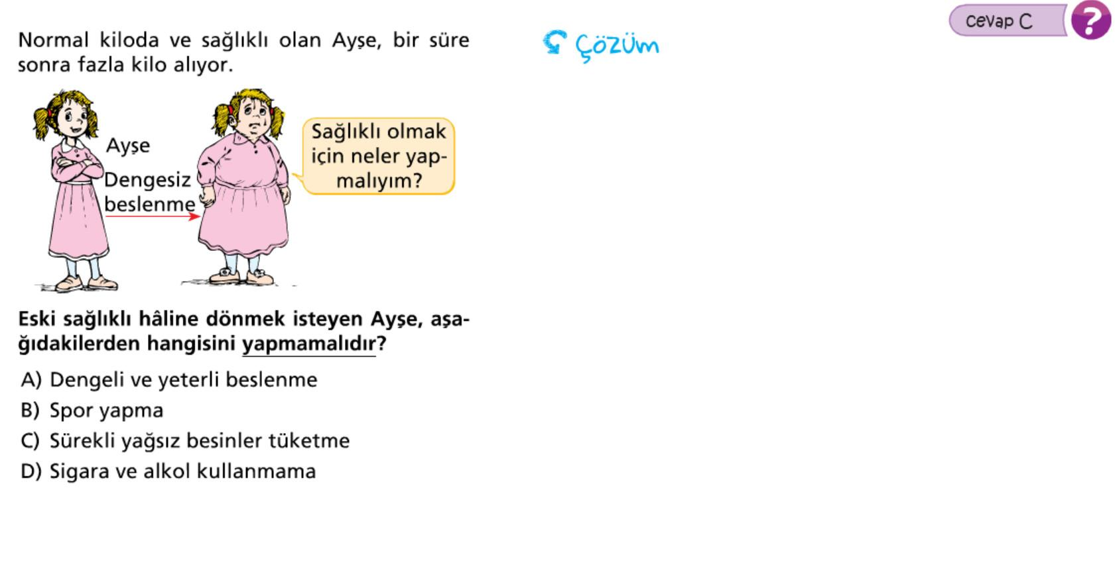

Slide 62
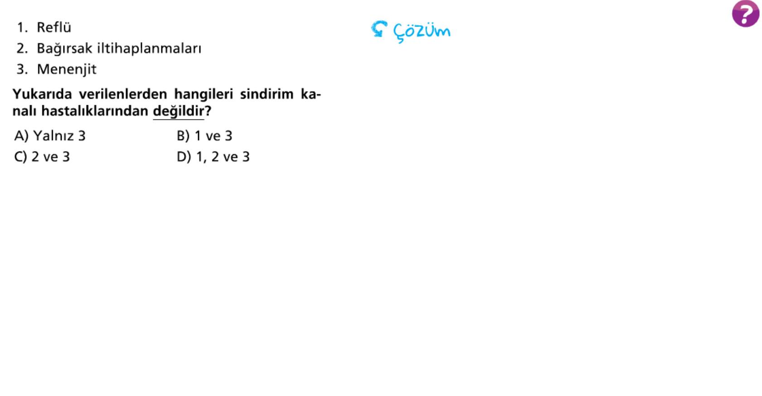

Slide 63
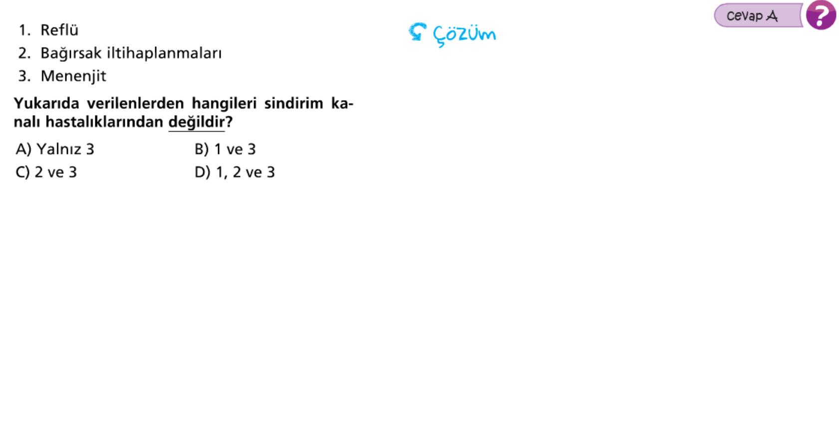

Slide 64
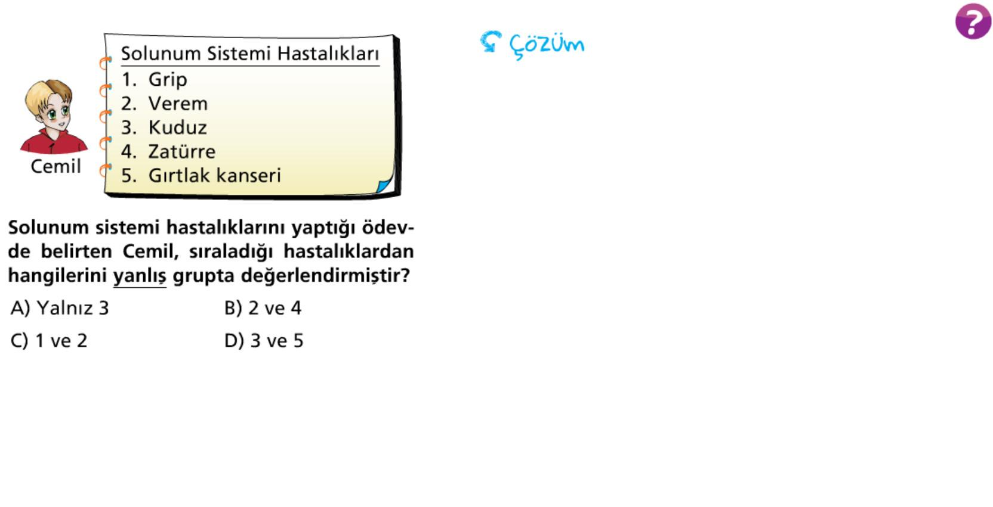

Slide 65
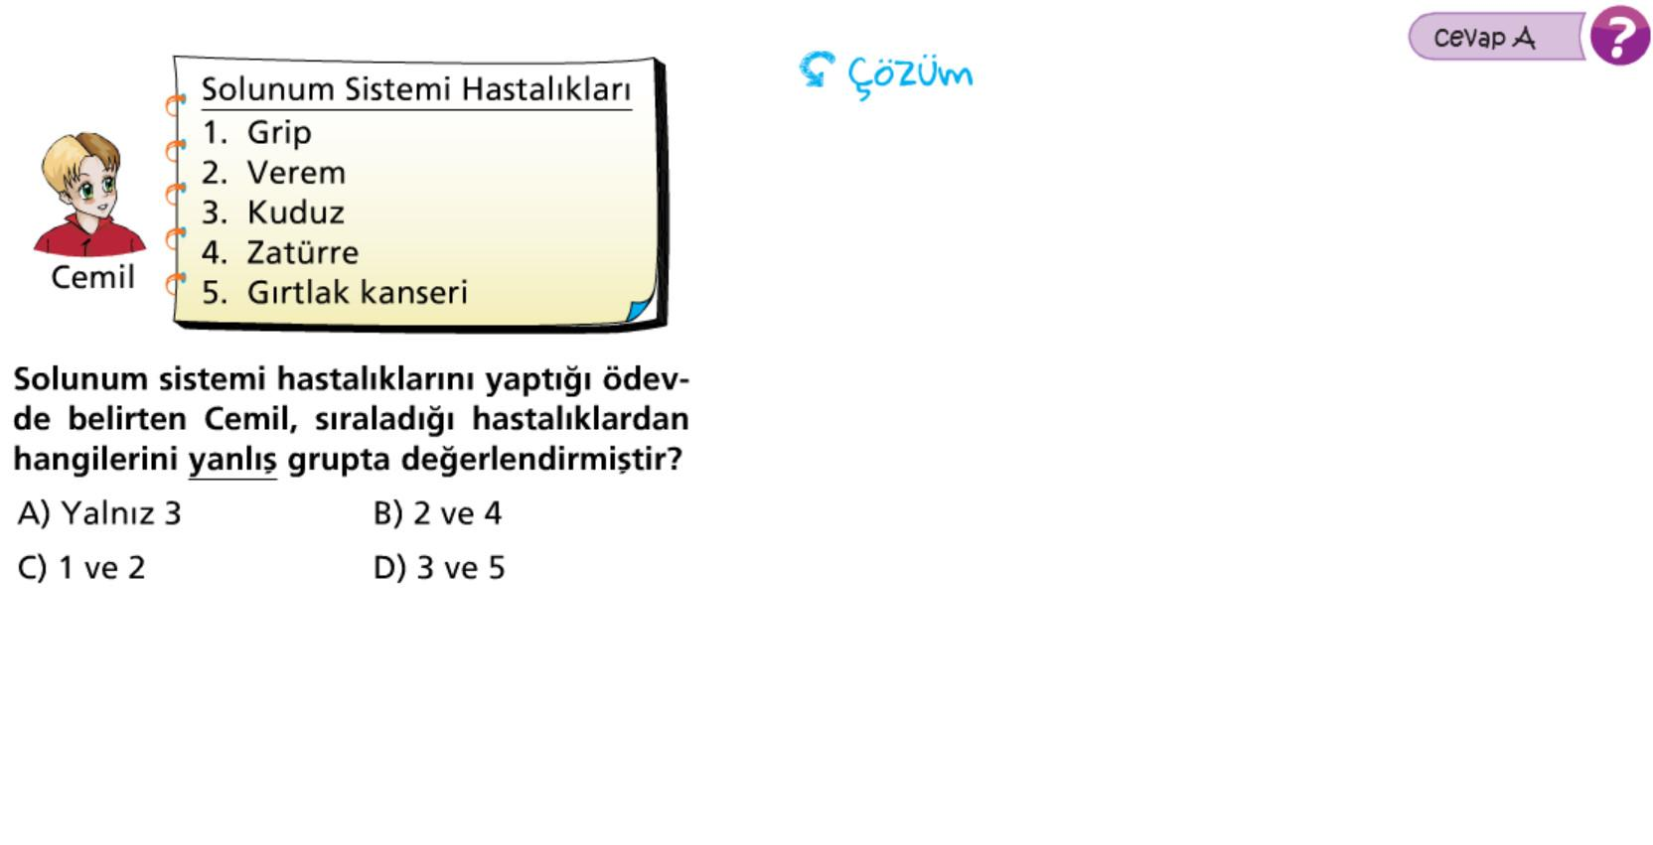

Slide 66
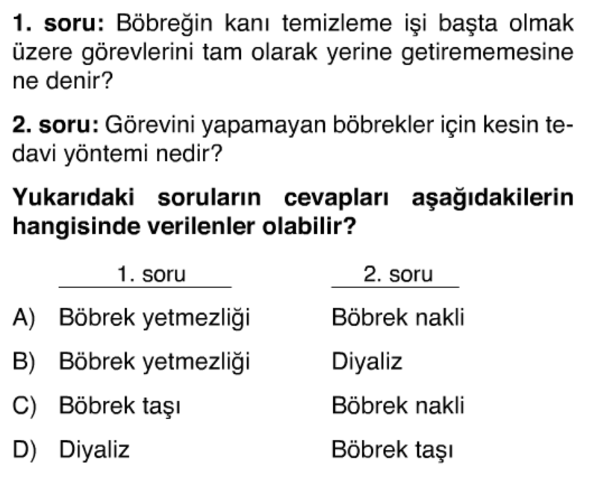

Slide 68
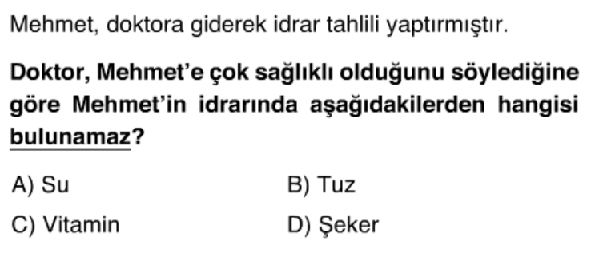

Slide 70
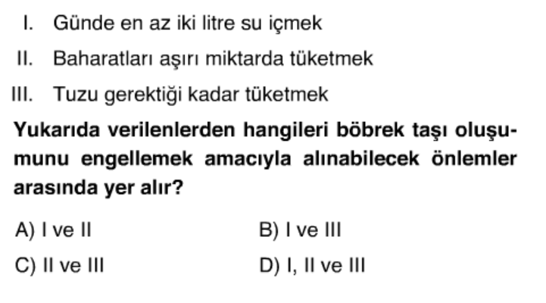

Slide 72

23 yaşındayım ama yaşıtlarımdan oldukça kısa boyluyum. Acaba ergenlik döneminde hangi bezim yeterince çalışamamıştır?
A) Hipofiz
B) Eşey
C) Böbrek üstü
D) Pankreas

Slide 73
23 yaşındayım ama yaşıtlarımdan oldukça kısa boyluyum. Acaba ergenlik döneminde hangi bezim yeterince çalışamamıştır?
A) Hipofiz
B) Eşey
C) Böbrek üstü
D) Pankreas

Slide 74
İyot eksikliğinde ortaya çıkan hastalık hangisidir?
A) Şeker Hastalığı
B) Tansiyon
C) Guatr
D) Romatizma

Slide 75
İyot eksikliğinde ortaya çıkan hastalık hangisidir?
A) Şeker Hastalığı
B) Tansiyon
C) Guatr
D) Romatizma

Slide 76
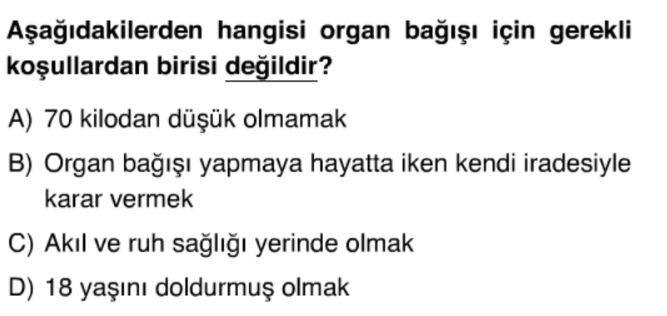

Slide 78
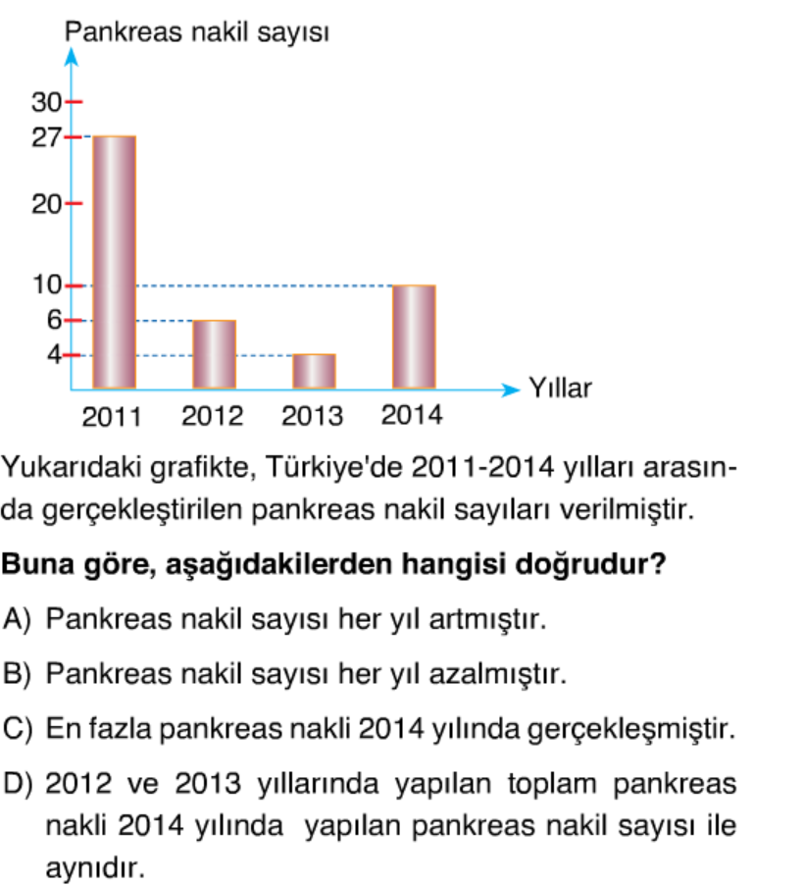

Slide 80


Slide 82
Aşağıdakilerden hangisi ilk yardımın öncelikli amaçlarından biri değildir?
A) Hayat tehlikeyi ortadan kaldırmak
B) Hasta ya da yaralının durumunun kötüleşmesini önlemek
C) Hastaya derhal ilaç temin edip, ilaç vermek
D) İyileşmeyi kolaylaştırmak

Slide 83
Aşağıdakilerden hangisi ilk yardımın öncelikli amaçlarından biri değildir?
A) Hayat tehlikeyi ortadan kaldırmak
B) Hasta ya da yaralının durumunun kötüleşmesini önlemek
C) Hastaya derhal ilaç temin edip, ilaç vermek
D) İyileşmeyi kolaylaştırmak

Slide 84
Bir kaza sırasında olay yerinde ilk önce kimin güvenliği sağlanır?
A) Bayanların güvenliği sağlanır.
B) Kendimizin güvenliği sağlanır.
C) En genç hasta/ Yaralının güvenliği sağlanır.
D) En yaşlı hasta/ Yaralının güvenliği sağlanır.

Slide 85
Bir kaza sırasında olay yerinde ilk önce kimin güvenliği sağlanır?
A) Bayanların güvenliği sağlanır.
B) Kendimizin güvenliği sağlanır.
C) En genç hasta/ Yaralının güvenliği sağlanır.
D) En yaşlı hasta/ Yaralının güvenliği sağlanır.

Slide 86
Aşağıdaki hastalardan hangisine öncelikle ilkyardım yapılır?
A) Nefes almayan hasta
B) Kanaması olan hasta
C) Bacağında kırığı olan hasta
D) Kafasında kesiği olan hasta

Slide 87
Aşağıdaki hastalardan hangisine öncelikle ilkyardım yapılır?
A) Nefes almayan hasta
B) Kanaması olan hasta
C) Bacağında kırığı olan hasta
D) Kafasında kesiği olan hasta

Slide 88


Slide 89


